Slide 1
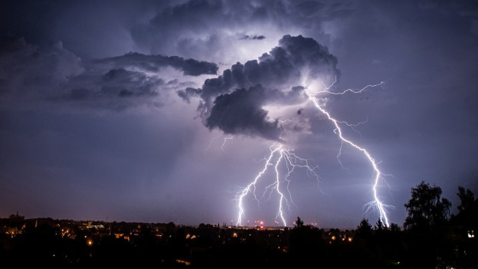
Gefährdungskarte Oberflächenabfluss
Paul Steffen, Vizedirektor BAFU
Gefährdungskarte Oberflächenabfluss
3. Juli 2018, Kursaal Bern

Slide 2
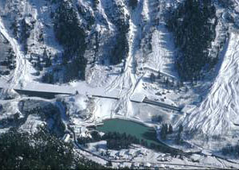
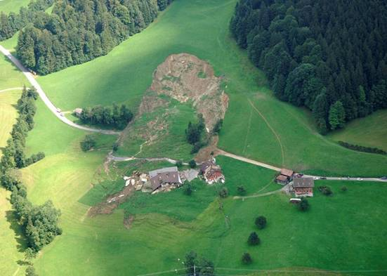
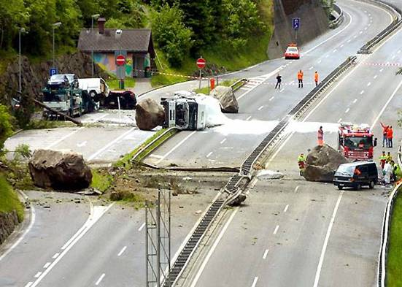
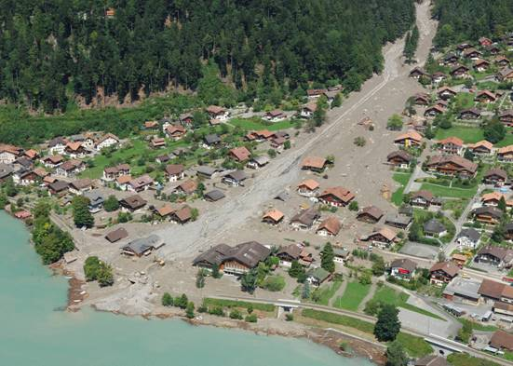
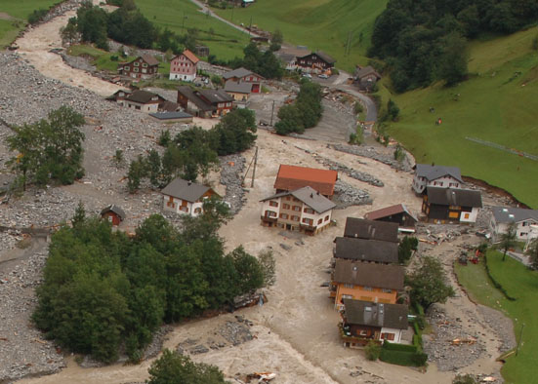
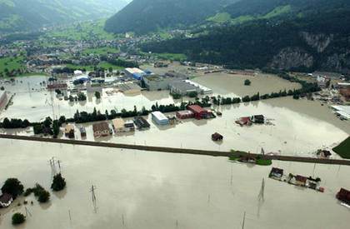
Gravitative Naturgefahren
Lawine
Rutschung
Sturz
SLF
Schweizer Luftwaffe
Keystone
Murgang
Erosion
Überschwemmung
Schweizer Luftwaffe
Tiefbauamt UR
Schweizer Luftwaffe

Slide 3
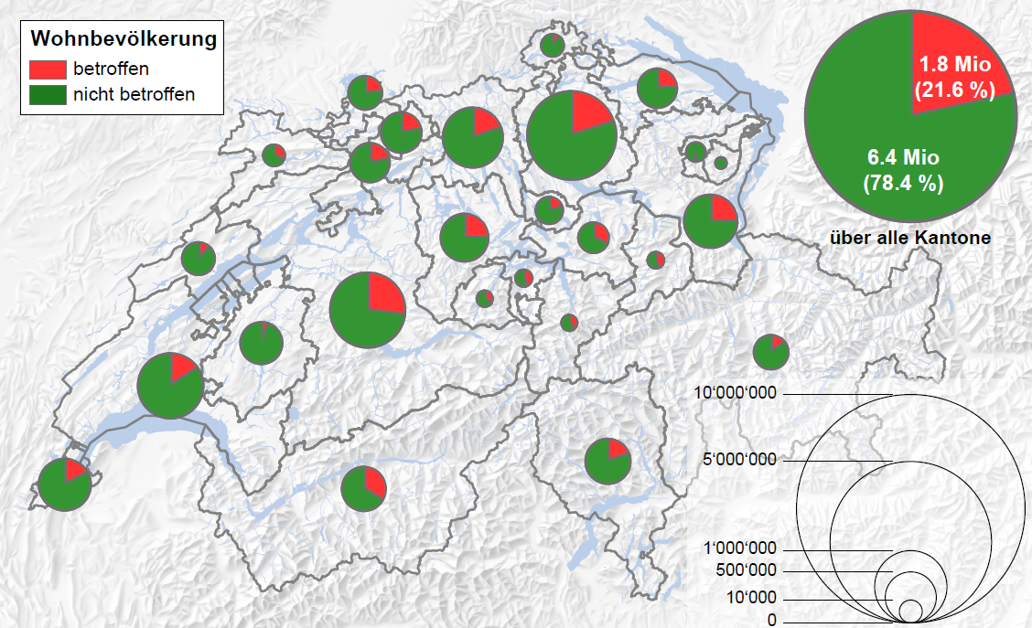
Risiken

Slide 4
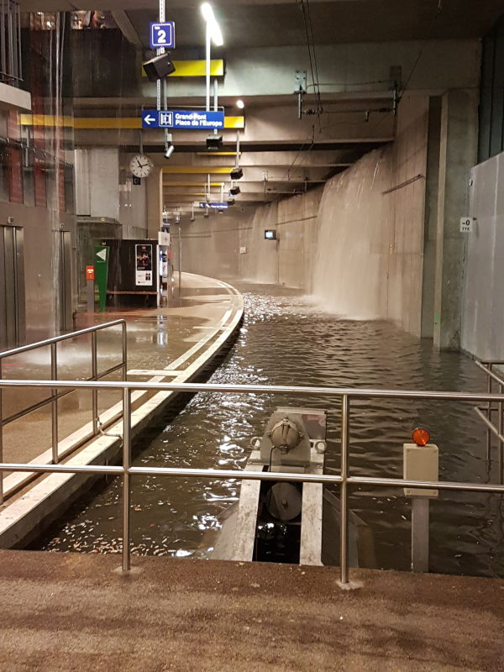
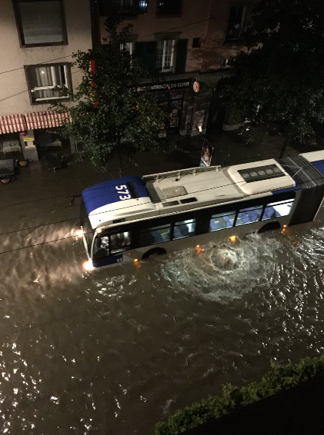
Lausanne, 11.06.2018
Lausanne, 2018, 20.min
twitter

Slide 5
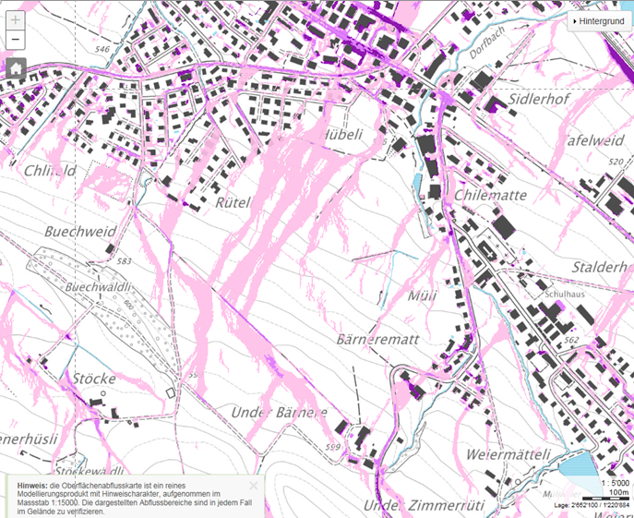
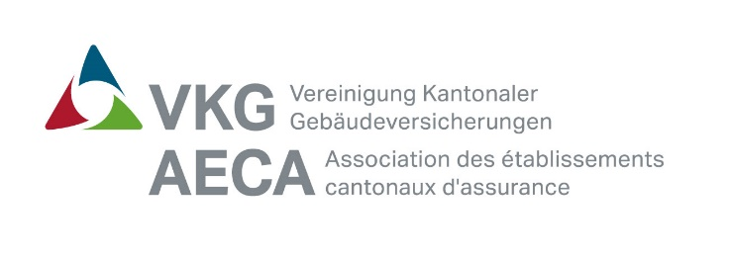
Projekt «Gefährdungskarte Oberflächenabfluss Schweiz»
Eidgenössisches Departement für Umwelt,
Verkehr, Energie und Kommunikation UVEK
Bundesamt für Umwelt BAFU

Slide 6
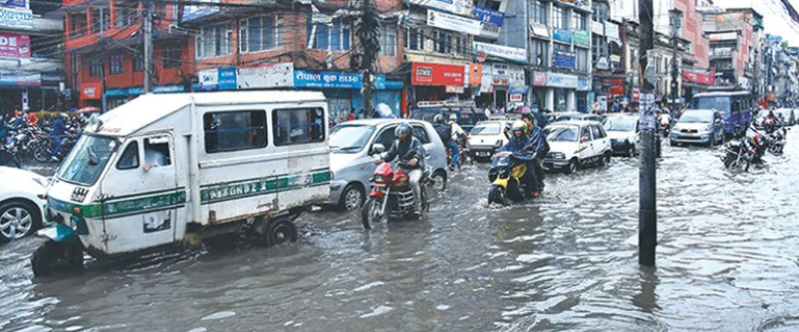
Pluvial floods
The Kathmandupost 28.7.2017

Slide 7
www.iqperhour.com
Danke für Ihre Aufmerksamkeit !
Notes:
7

